Slide 1
第四章
資訊系統的社會議題

Slide 2
學習目標
瞭解資訊系統引起什麼樣的倫理、社會和政治議題。
瞭解道德決策的特定原則
瞭解當今資訊系統科技和網際網路對保護個人隱私權及智慧財產造成挑戰。
瞭解資訊系統如何影響日常生活。

Slide 3
本章大綱
4.1 瞭解與資訊系統有關的倫理與社會議題
4.2 資訊社會的倫理
4.3 資訊系統的道德層面
4.4 管理資訊系統專案的實務演練

Slide 4
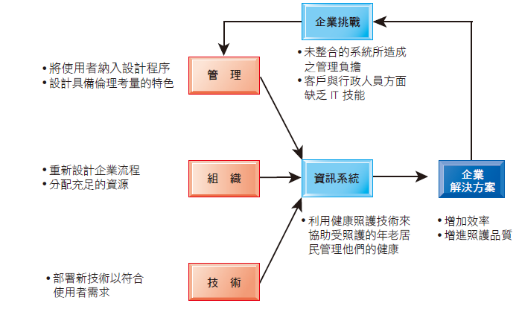
老人社區利用技術時所面臨的道德議題

Slide 5
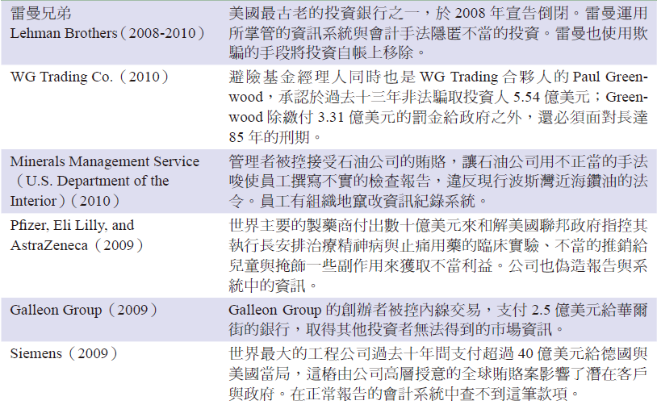
4.1瞭解與資訊系統有關的倫理議題
近年來幾個高階管理者倫理判斷失誤的例子

Slide 6
4.1瞭解與資訊系統有關的倫理議題
倫理 (ethics)
是引導是非的道德標準，讓個人可以從中選擇，指引其行為，而使他們成為一個合乎道德的人。
資訊系統會對個人和社會產生新的倫理問題。因為它們有機會帶來密集的社會改變，也因此會威脅現存的權力、財富、人權與義務的分配。

Slide 7
4.1瞭解與資訊系統有關的倫理議題
與資訊系統相關的道德議題
使用資訊系統的後果與責任
建立保護個人和社會的安全
保存資訊社會的價值及制度

Slide 8
4.1瞭解與資訊系統有關的倫理議題4
倫理、社會與政治議題的思考模式
這三者之間的關係對於如何找出資訊社會主要的道德面向相當有用，因為它橫跨了三個不同層級的行為：個人、社會與政治。

Slide 9
4.1瞭解與資訊系統有關的倫理議題
資訊時代的五大道德層面
資訊的權利與義務
財產權與義務
責任歸屬與控制
系統 品質
生活 品質

Slide 10
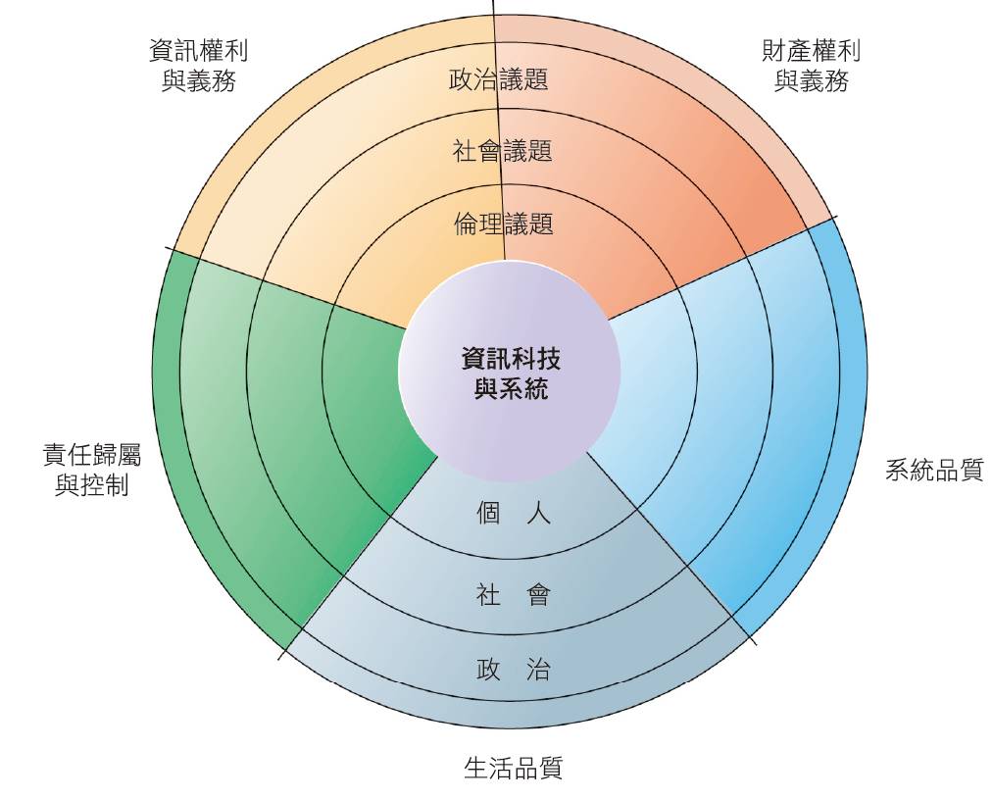
資訊社會中倫理、社會與政治三個議題間之關係
新的倫理、社會及政治議題，可由個人、社會與政治三個層次來討論。包括五個道德層面：資訊權利與義務、財產權利與義務、系統品質、生活品質以及責任歸屬與控制。

Slide 11
4.1瞭解與資訊系統有關的倫理議題
資訊趨勢所導致的倫理問題

Slide 12
4.1瞭解與資訊系統有關的倫理議題
輪廓描繪（profiling）
使用電腦整合來自多處的資料，並建立有關個人詳細 資訊的電子檔案
不明顯關聯察覺
（nonobvious relationship awareness, NORA）
從不同的來源取得人們的相關資訊，如求職申請書、通話記錄、客戶名單與「通緝」名單，然後使這些資訊產生相互的關聯。

Slide 13
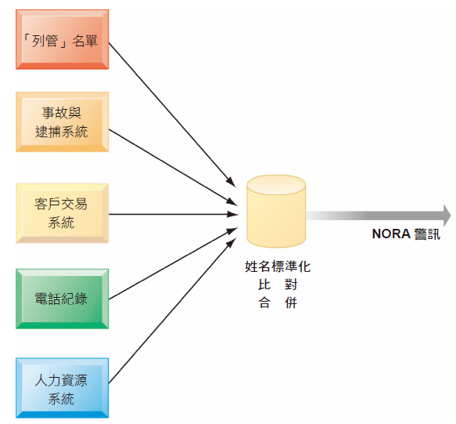
不明顯關聯察覺（NORA）
不明顯關聯察覺技術可以取得不同來源人們的相關資訊，並找出模糊、不明顯的關係。

Slide 14
4.2資訊社會的倫理
責任
個人倫理行為的關鍵因素
責任歸屬
一種系統與社會制度的功能
賠償負擔
合法訴訟程序
更進一步將責任的觀念延伸到法律的範圍
法治社會的特徵，一個為大家所知道與明瞭的法律程序

Slide 15
4.2資訊社會的倫理
倫理分析
清楚地辨認、描述事實
確認衝突或困境，並辨認隱藏其中更高層次的價值
確認利害關係人
確認你可以合理執行的方案
確認選擇方案執行後的可能結果

Slide 16
4.2資訊社會的倫理
參考倫理準則
黃金法則
功利主義原則
康德的普遍性原則
風險規避原則
笛卡兒的改變原則
沒有白吃的午餐原則

Slide 17
4.2資訊社會的倫理
專業人員的行為守則
專業團體對於部份職業規定負有責任。倫理守則是專業人員依社會整體利益考量所訂定用以規範自身的行為。
例如：ACM倫理法則與專業行為的一般道德規範中，就有避免傷害到別人、尊重財產權（包括智慧財產權）和尊重他人隱私權的規定。

Slide 18
4.2資訊社會的倫理
一些真實世界的倫理困境
資訊系統讓兩方利益彼此對立，因而造成新的倫理困境。
資訊系統
電子郵件
網路電話

Slide 19
4.3 資訊系統的道德層面
資訊權：網際網路時代中的隱私權和自由
隱私權（Privacy）是個人要求獨處，不受他人或組織甚至政府的監視或干擾的一種權利。
大多數美國和歐洲的隱私權法，是以稱做公平資訊慣例 (Fair Information Practices, FIP) 的制度為基礎。

Slide 20
美國的聯邦隱私權法

Slide 21
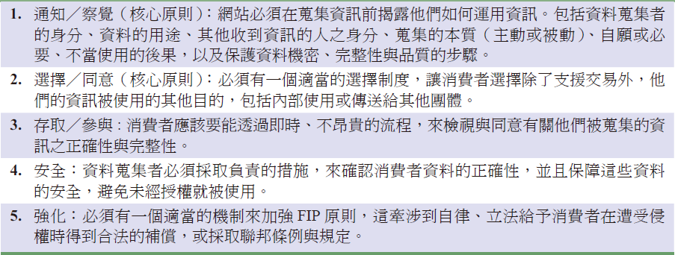
聯邦貿易委員會公平資訊慣例原則

Slide 22
4.3 資訊系統的道德層面
歐洲資料保護指引
歐洲隱私保護的規範比在美國嚴謹。和美國不同的是，歐洲國家不允許企業在獲得客戶同意前，可使用來辨識個人身分的資訊。
告知後同意（Informed Consent）可定義為在知道所有需用來做理性決策的事實後予以同意。
安全港（Safe Harbor）是一種為了要符合政府管理者與立法的目標，但並沒有政府規範力與強制力的私人自我規範與執行的機制。

Slide 23
4.3 資訊系統的道德層面
網際網路對隱私權的挑戰
網際網路科技的使用對個人隱私權的保護產生了新的挑戰。
資訊在到達最終的目的地以前，就已經過這個巨
大網路中的網路和不同的電腦系統。
其中每一個系統都具備監視、擷取及儲存經過資
訊的能力。

Slide 24
4.3 資訊系統的道德層面
網際網路對隱私權的挑戰
cookie
使用者瀏覽某些網站時，經由網站傳送而被儲存在使用者的電腦硬碟的檔案
網路信標web beacons
也稱為網路臭蟲
用來監視使用者瀏覽網頁或寄送電子郵件的行為

Slide 25
4.3 資訊系統的道德層面
網際網路對隱私權的挑戰
間諜軟體spyware
opt-out / opt-in
透過尾隨進入大型的應用程式之內的方式，秘密地將自己裝設在網際網路使用者的電腦上
告知後同意的選擇不加入或加入

Slide 26
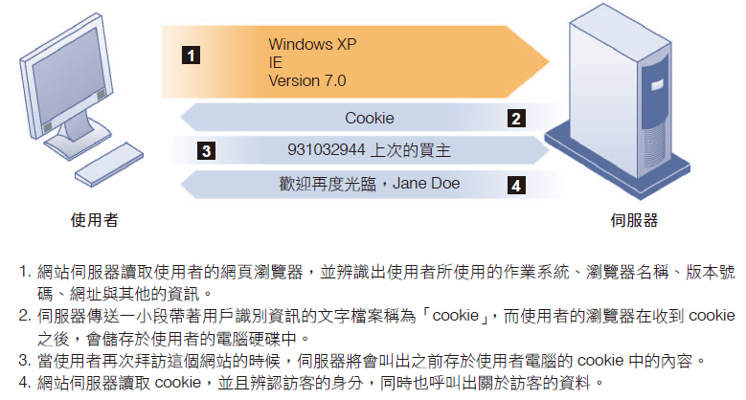
Cookie 如何辨識網站訪客

Slide 27
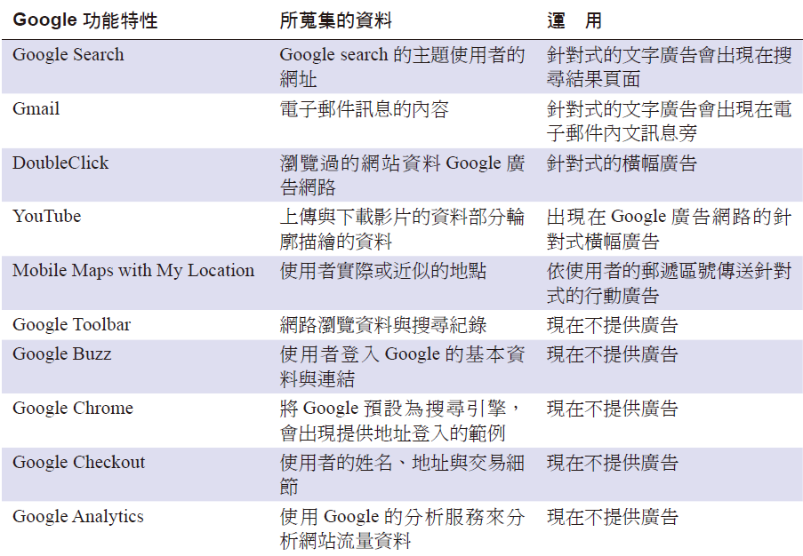
Google 如何運用其所蒐集的資料

Slide 28
4.3 資訊系統的道德層面
技術解決方案
隱私權偏好平台（P3P）
提供一個標準，來傳達網站的隱私權政策給網際網路使用者

Slide 29
P3P 標準

Slide 30
4.3 資訊系統的道德層面
財產權：智慧財產
智慧財產（Intellectual property）
是個人或公司所發展的無形財產。資訊技術讓保護智慧財產變得很困難，因為電腦化的資訊在網路上很容易被複製或散佈。

Slide 31
4.3 資訊系統的道德層面
商業機密
專利權
智慧財產
著作權

Slide 32
4.3 資訊系統的道德層面
商業機密
不是以公開方式取得的資訊為基礎，不管是一個處方、
裝置、流行樣式或是資料的編輯，只要用在商業用途，
就可稱之。
軟體包含了新奇或獨特的單元、程序或是編譯，因此也算是一種商業機密。
任何複雜的軟體程式都有某部分獨特的地方，但當軟體
廣泛散佈時，很難阻止這些軟體發展的想法洩漏到公眾
的領域。

Slide 33
4.3 資訊系統的道德層面
著作權
著作權（Copyright）是法令賜予智慧財產創作者終其一生再加上70年的權利，禁止他人假借任何目的去複製該智慧財產。
著作權的保護目的就是防止盜拷整個程式或其中部份。
著作權被侵害時可立即得到損害賠償與救濟。

Slide 34
4.3 資訊系統的道德層面
專利權
專利權（patent）允許發明者的想法擁有20年專賣權。
專利權的主要概念是原創性、新奇和發明。
專利權保護的優點是允許軟體背後的概念與想法具專賣權。

Slide 35
4.3 資訊系統的道德層面
智慧財產權的挑戰
軟體對現存智慧財產權制度造成嚴重的挑戰，產生了重大的倫理、社會與政治議題。
數位媒體不同於書籍、期刊或其他媒體，它很容易被複製、傳送、變更，且難以證實它的唯一性。

Slide 36
4.3 資訊系統的道德層面
責任歸屬、賠償責任與控制
電腦相關的賠償責任問題
軟體比書籍更難以檢查，很難和其他的軟體就其品質加以比較，軟體的使用實際上是在執行一次工作，而非像書籍只在描繪工作內容。

Slide 37
4.3 資訊系統的道德層面
系統品質：資料品質與系統錯誤
系統效能很差的主要原因有三個：
(1)源於軟體的瑕疵和錯誤
(2)硬體或設備因自然因素或其他原因的故障
(3)輸入資料品質不佳

Slide 38
4.3 資訊系統的道德層面
生活品質：公平、使用與範圍 1
平衡權力：中心和外圍之間
快速的改變：縮短反應時間以提高競爭力
維持界線：家庭、工作與休閒
依賴和傷害

Slide 39
4.3 資訊系統的道德層面
生活品質：公平、使用與範圍 2
電腦犯罪與濫用
就業：科技與再造使得職位逐漸流失
公平與使用權：增加種族與社會階級的不協調
健康的風險：RSI、CVS 與科技壓力症

Slide 40
4.3 資訊系統的道德層面
電腦犯罪
(computer crime)
定義為使用電腦或對抗電腦系統的非法行為
電腦濫用
(computer abuse)
以電腦從事也許不算犯法，但卻是不合倫理的行為
垃圾郵件
(spam)
為無益的電子信件由一個組織或是個人大量寄給網際網路的使用者

Slide 41
4.3 資訊系統的道德層面
重複受壓傷害 (RSI)
肌肉群在高衝擊負荷使力中或成千上萬次低負荷使力下使用時
腕關節症候群(CTS)
經由腕骨結構傳至中樞神經的壓力所引發的疼痛
電腦視力症候群(CVS)
科技壓力症(Technostress)
一種過度使用視力注視電腦螢幕等所產生的症狀
使用電腦引起的心理壓力

Slide 42
監控工作場所
1. 你認為Blackburn Rovers 採行的方法對員工是太
嚴厲？太寬鬆？還是剛好？
2. 思考一下本章內文所描述的五個道德面向， 哪些
適用於Copeland v. the UnitedKingdom 的案例中？
3. 思考一下以下的情形，你14 歲大的兒子參加一個
足球社團，他用社團的電腦下載了一些不適當的
圖片，並將圖片轉賣給他的朋友。他在家裡不能
下載那些圖片，因為家中裝設了家長控制軟體。
誰該為他失序的行為負責？

Slide 43
管理資訊系統的行動
1. 上網搜尋看看世界各國應用哪些法律。法
律的不同對工作必須跨越邊界的跨國企業
有什麼影響？
2. 建立你自己個人在一個工作天中的電腦使
用記錄，你做了哪些與工作無關的事？做
了多久？又做了哪些與工作無關，但不使
用電腦的事，如接手機、去洗手間等等？

Slide 44
技術過多？
1. 支持與反對數位媒體的運用的爭論有哪些？
2. 經常使用數位媒體，腦部會受到什麼樣的影
響？
3. 你認為這些爭論是不是比運用數位媒體帶來
的好處更重要？為什麼是或為什麼不是？
4. 對於小孩使用數位媒體還有沒有其他的顧
慮？ 8 歲以下的小孩應該使用電腦或手機
嗎？為什麼應該或為什麼不應該？

Slide 45
管理資訊系統的行動
製作一週每日使用數位科技的紀錄，列出你
每一天使用數位科技（像行動電話、電腦、
電視等等）所進行所有活動，以及你花在每
一項技術上的時間。特別注意你同時執行多
種工作的場合。平均而言，你每天有多少時
間花在數位科技上？其中又有多少時間進行
多工？你認為你的生活太技術密集嗎？試說
明你的回答。

Slide 46
4.4 管理資訊系統專案的實務演練
管理決策問題
達成卓越的經營：建立一個簡單的部落格
軟體技術：建立部落格
商業技術：部落格與網頁設計

Slide 47
4.4 管理資訊系統專案的實務演練
改善決策制定：
利用網際網路新聞群組做線上的市場研究
軟體技術：網站瀏覽器軟體和網際網路新
聞群組
商業技術：利用網際網路的新聞群組來確
認潛在的客戶

Slide 48
本章摘要
資訊系統引起什麼樣的倫理、社會和政治議題？
能夠用來引導道德決策的特定原則為何？
為什麼當今的資訊系統科技和網際網路對保護個人隱私權及智慧財產造成挑戰？
資訊系統如何影響日常生活？

Slide 49
問題討論
1. 以軟體為基礎的服務行業，如自動提款機，
當它們的系統失效時，是否應該為所造成
經濟上的損害負責？
2. 公司是否該為因資訊系統所造成的失業負
責？為什麼？
3. 試討論允許公司透過鎖定網路行為蒐
集個人資料的正反兩面意見。

Slide 50
個案研究
當放射線療法反而造成死亡時

